Slide 1
ПУТИ РЕШЕНИЯ ПЕДАГОГИЧЕСКОЙ ПРОБЛЕМЫ
Применение современных педагогических технологий в образовательном процессе, позволяющих разнообразить формы и средства обучения, повышать творческую активность учащихся и эффективность обучения.
К таким технологиям можно отнести информационно-игровые технологии.

Slide 2
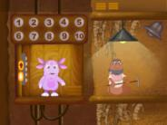
Проблема педагогической концепции:
изучение влияния дидактической игры с мультимедийным сопровождением на эффективность обучения.
Цель исследования:
теоретически обосновать и разработать уроки с применением дидактического материала, экспериментально проверить их эффективность

Slide 3
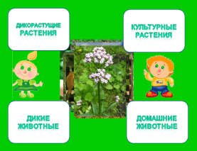
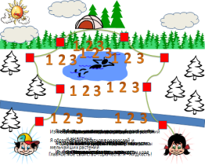
Мною создано и апробировано около 20 дидактических познавательных игр с мультимедийным сопровождением.
Среди них «Полезные ископаемые края», «Разнообразие живого мира края», «Самый умный» и др.
Это игры на развитие речевого общения, познавательной функции речи, объёма и концентрации внимания, пространственно-образного и логического мышления и тд.

Slide 4
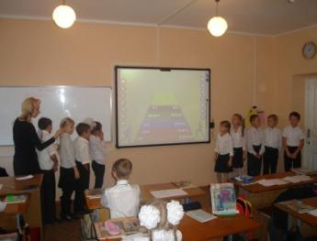
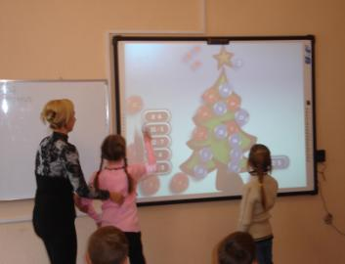
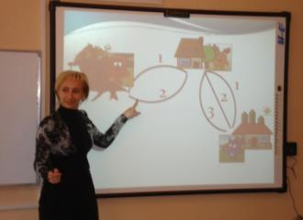
Активно использую их на уроках

Slide 5
Сравнительный анализ предметной обученности
младших школьников 3-4 классов
КУБАНОВЕДЕНИЕ

Slide 6
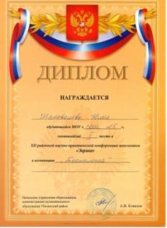
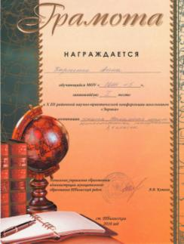
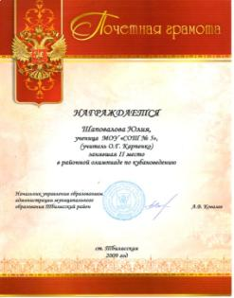
Мои ученики являются победителями и призёрами школьных и районных викторин по кубановедению. Победителями и призёрами школьных и районных научно-практических конференций.

Slide 7
Динамика развития эксперимента позволила мне сделать заключение, что используя в учебном процессе информационно–игровые технологии развивающего обучения, учитель может:
неоднократно предъявлять многочисленные и разнообразные примеры, задания и упражнения в интерактивном режиме;
осуществлять контекстуализацию учебного материала с помощью различных способов изобразительной наглядности и анимации;
производить компьютерное моделирование и рассматривать сложные явления в системе, взаимодействия части и целого;
опираться на глубины личности ученика путём создания эффекта погружения в обучаемую среду;
создавать повышенную мотивацию путём воздействия на эмоциональную сферу за счёт привлекательности дизайна мультимедийных разработок, звукового, видео- и анимационного сопровождения;
формировать у обучающихся избирательное внимание и целенаправленные интеллектуальные усилия путём интерактивного взаимодействия с учебным материалом.

Slide 8
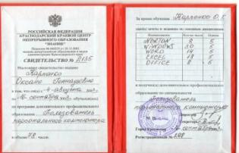
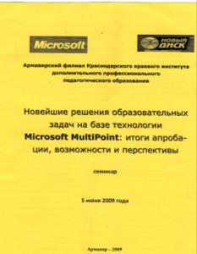
Чтобы воплотить эти принципы на практике, учителю не на кого уповать, кроме самого себя: никто не обеспечит мультимедийную поддержку разработанного им урока, равно как лучше его никто этот урок не проведёт.
Осознавая это, я получила дополнительное профессиональное образование по специальности: пользователь персонального компьютера, прошла обучение по программе Майкрософт «Партнёрство в образовании»,
повысила свою информационно-технологическую культуру, получила сертификат.
Принимаю активное участие в научно-теоретических семинарах по темам:
«Экспериментальная деятельность педагога-исследователя»,
«Мультимедийный дизайн современного урока»,
«Новейшие решения образовательных задач на базе технологии Microsoft MultiPoint: итоги апробации, возможности и перспективы».

Slide 9
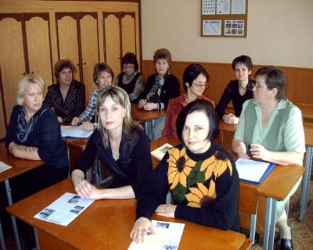
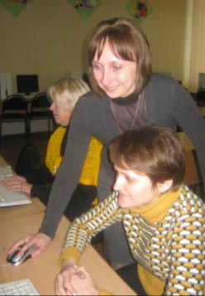
Еженедельно по средам на протяжении всего учебного года провожу обучающий семинар для педагогов, осваивающих ИКТ.

Slide 10
Делюсь опытом своей работы на
районных семинарах-практикумах.

Slide 11
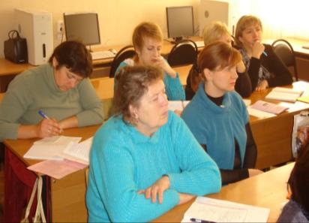
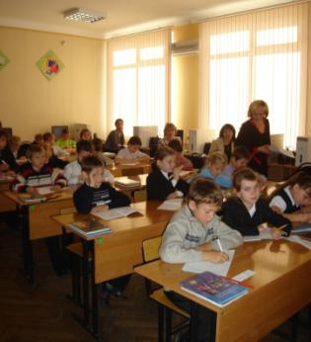
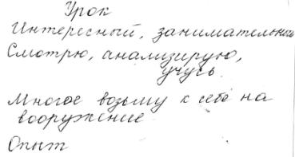
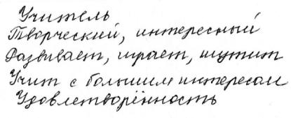
ОТЗЫВЫ УЧИТЕЛЕЙ рАЙОНА

Slide 12
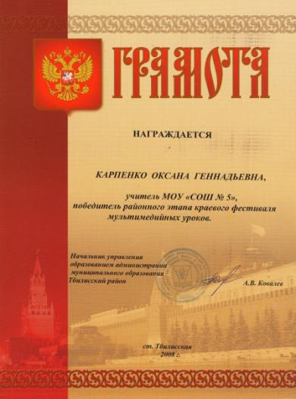
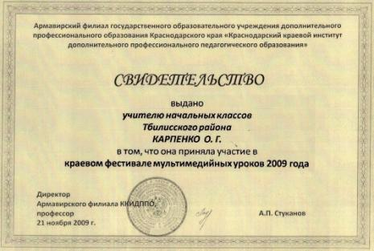
В 2008 и 2009 году являлась победителем районного этапа краевого «Фестиваля мультимедийных уроков»

Slide 13
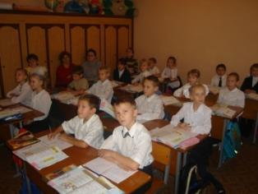
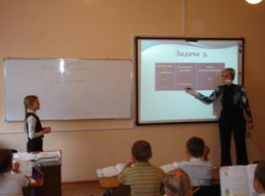
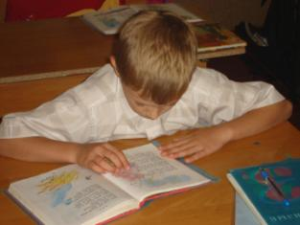
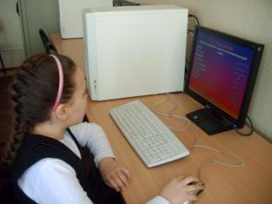
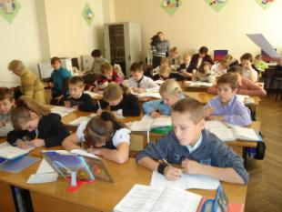
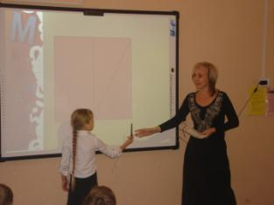
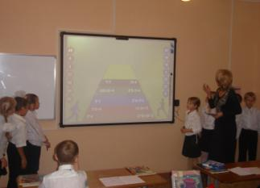
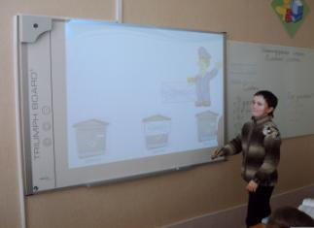
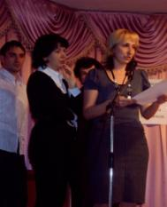
Не идти вперёд –
значит стоять на месте

